Slide 1

LP00 : Mécanismes de la conduction électrique dans les solides
Martin Pernot-Borràs

Slide 2
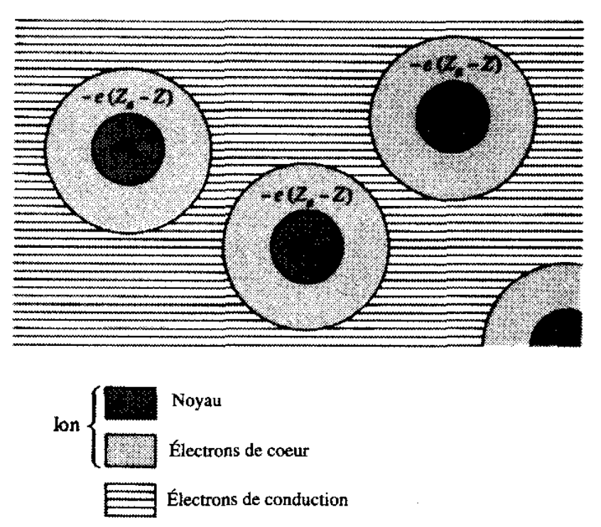
Modèle de Drude 1/2
Source : Physique des solides, Ashcroft & Mertin

Slide 3
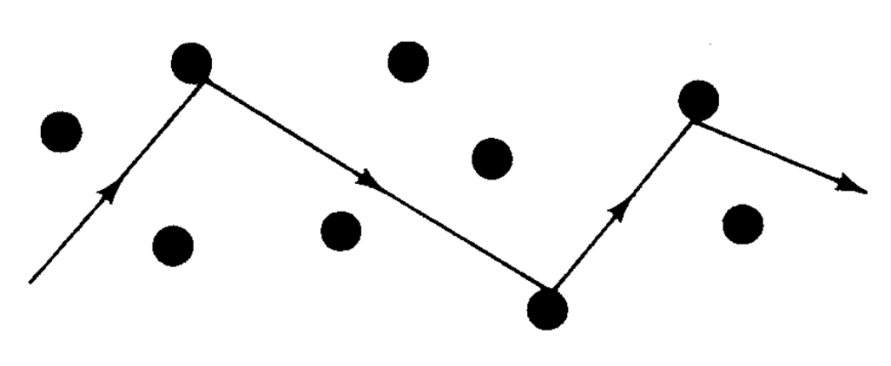
Modèle de Drude 2/2
Source : Physique des solides, Ashcroft & Mertin

Slide 4
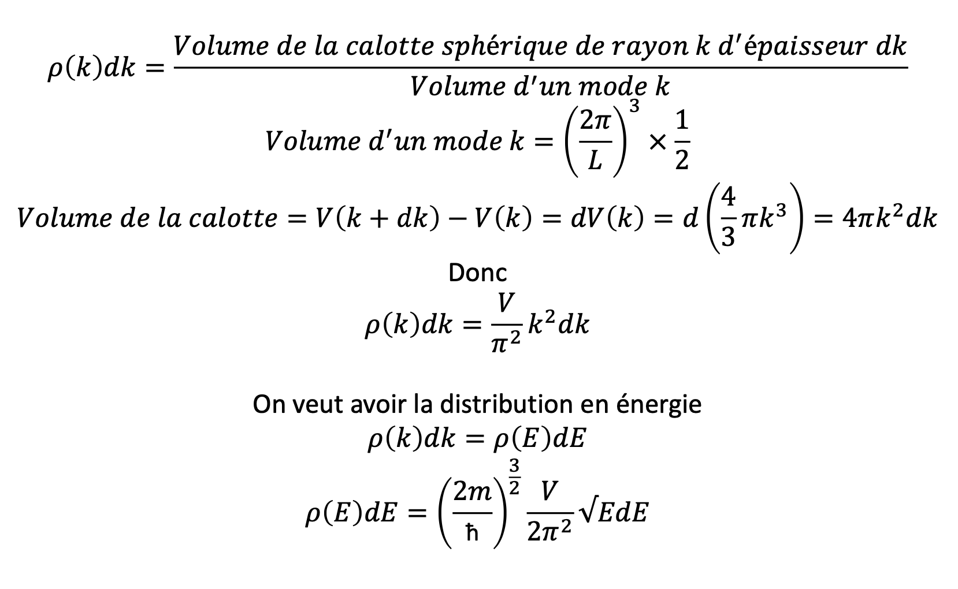
Densité d’état

Slide 5
Conclusions
ccl1
cclé
  sccl
  Sccl

